Slide 1
Modelsim 安裝教學

Slide 2
安裝Modelsim學生版
1. 進入以下網址
https://www.intel.com.tw/content/www/tw/zh/programmable/downloads/download-center.html?fbclid=IwAR0M3Lu3fYv3MaIDk_QWe0Xn2dHfbG70SVkukJiCwZ39LtbQ1VVi-Z6w6lc

Slide 3
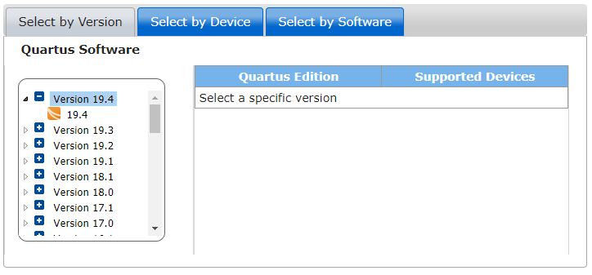
2. 點選 ” Select by Software“ 按鈕

Slide 4
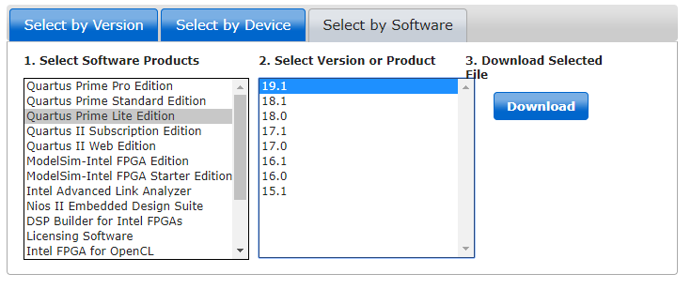
3.點選以下button

Slide 5
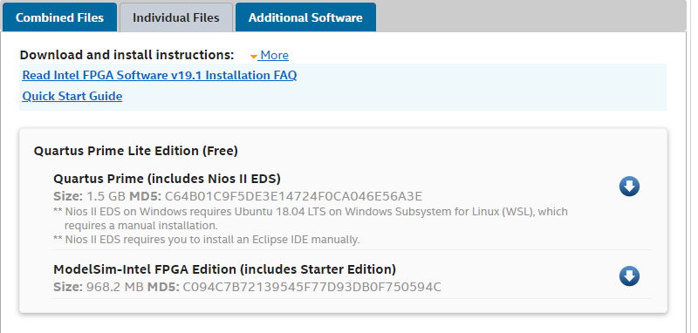
4.點選以下Modelsim-intel FPGA Edition

Slide 6
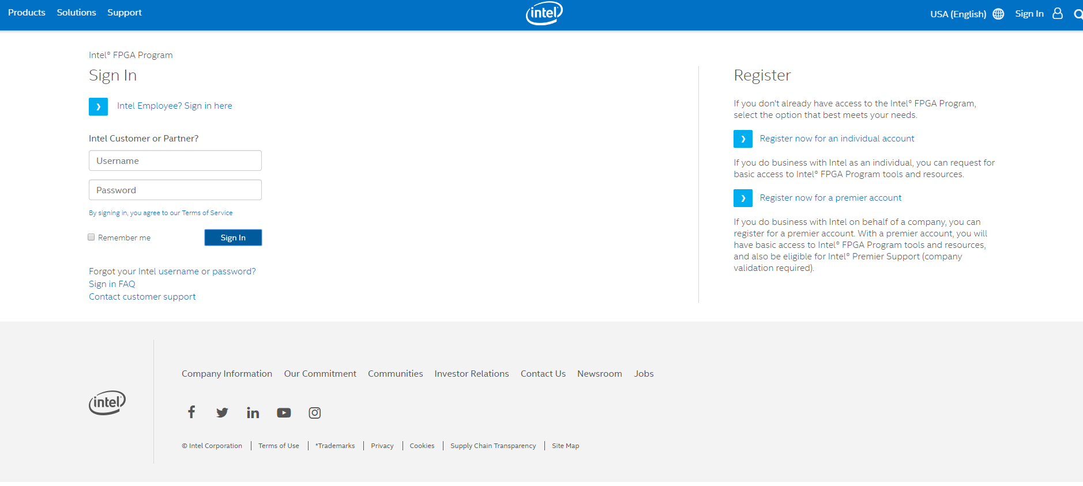
點選Sign In

Slide 7
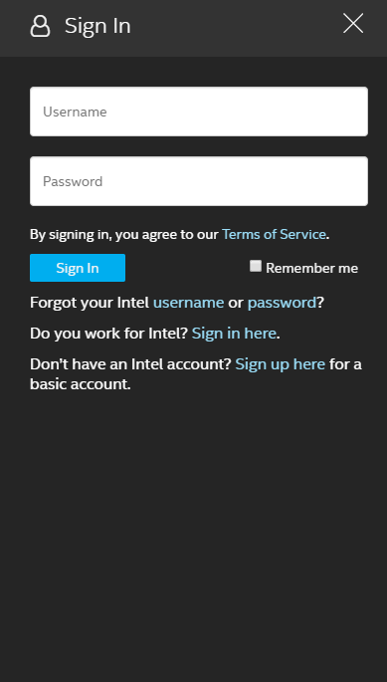
點選Sign up

Slide 8
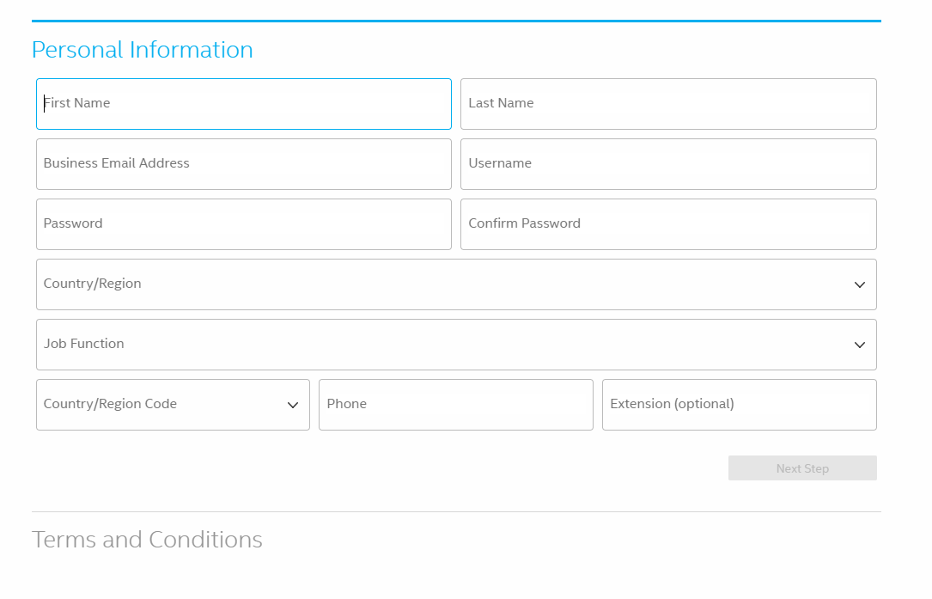
填完資料後點擊

Slide 9
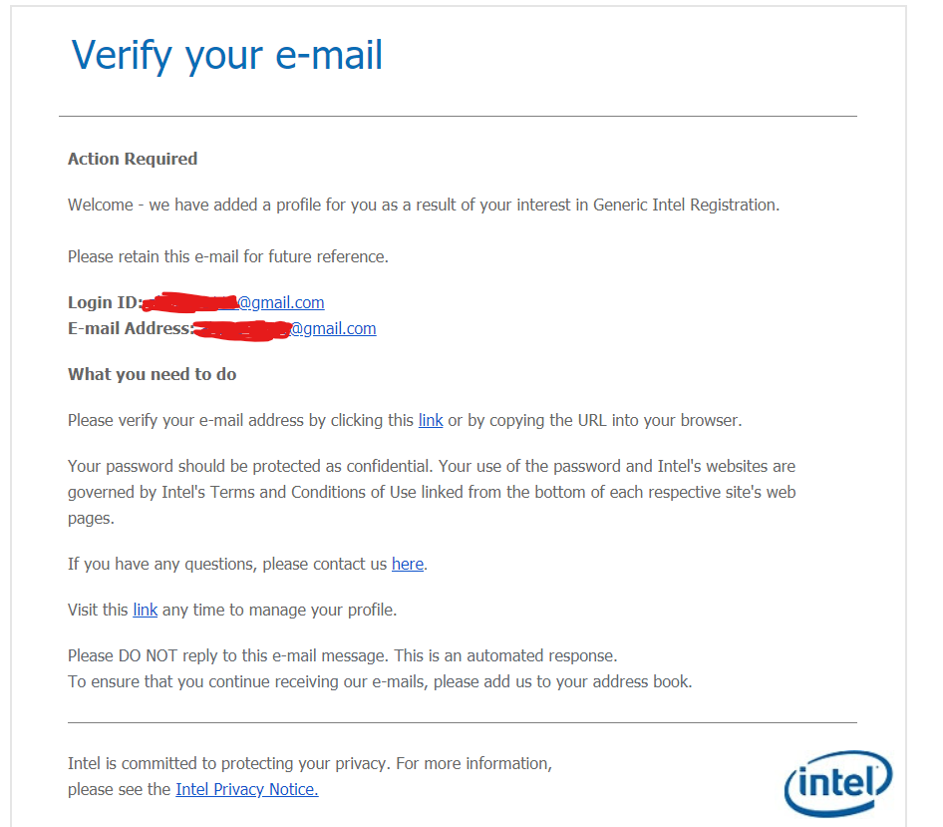
之後到Email收信，點擊link

Slide 10
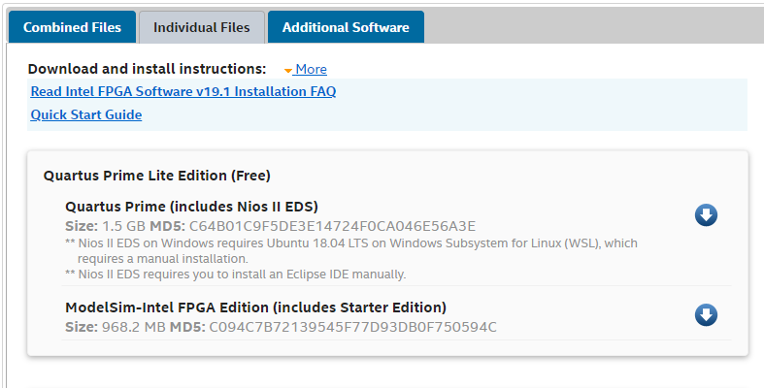
再回到剛剛下載的頁面就可以下載了

